Slide 1
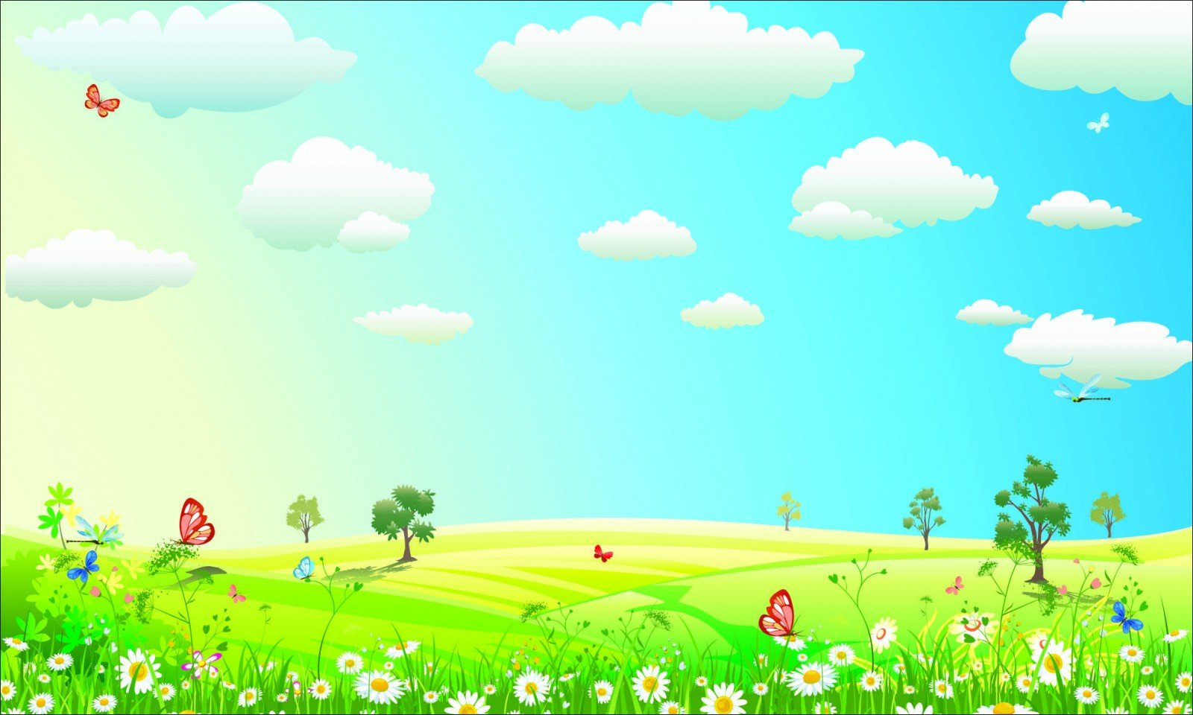
Рекомендации для родителей по теме недели «Здравствуй, лето!»
в младшей группе
Воспитатель
Абдуллина А.А.
2020год

Slide 2
Познавательное развитие
«Словно поезд мчится лето»
Прочитайте ребенку стихотворение: Поезд «Дары лета»
Словно поезд мчится лето, Все распроданы билеты – Едет летний поезд к нам По полям и по лесам. Громко паровоз гудит – Заяц серый в нем сидит. Он не клоун, не артист – Он ушастый машинист!
Побеседуйте с ребенком:
скоро наступит время года «Лето», а это значит , будут самые жаркие дни. А жаркие они потому, что ярко и высоко светит на небе солнышко.
Но солнышко светит и в другие дни , не только летом, но летом оно особенно жаркое и поэтому летом расцветают на лугах самые красивые цветы. На деревьях созревают фрукты. Все вокруг становится ярким, красочным!

Slide 3
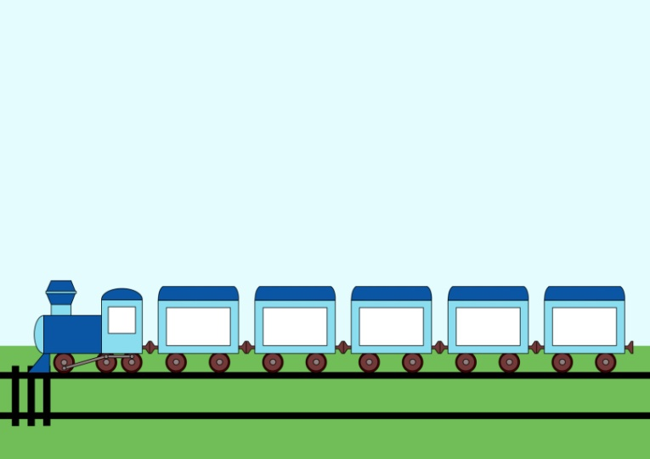
Посмотрите развивающий мультфильм
https://yandex.ru/video/preview/?filmId=192311161886427094&text=развивающий%20мультик%20для%20детей%20раннего%20возраста%20скоро%20лето&path=wizard&parent-reqid=1589193444324324-853139483323765406600299-prestable-app-host-sas-web-yp-163&redircnt=1589193910.1
Нарисуйте с ребенком «Летний поезд» Черным карандашом нарисуйте шпалы - короткие вертикальные полоски и дым из трубы паровоза – завитки
Номер первый, знаю точно, В поезде вагон цветочный! «Путь до осени далек!» – Говорит всем василек. И кивает головой Колокольчик полевой, А подсолнух вдаль глядит – Он за солнышком следит! Пусть он маленький, но все ж Он на солнышко похож!
Художественно-эстетическое развитие
Прослушивание песенки о лете (из мультфильма»Дед Мороз и лето»)
«Вот оно какое наше лето!»

Slide 4
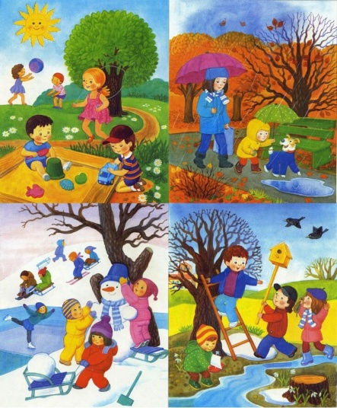
Речевое развитие
Загадайте ребенку загадку:
Приходит она – зеленеют леса,
И птичьи повсюду звенят голоса.
О каком времени года загадка? (О весне)
Побеседуйте с ребенком:
Весна подходит к концу, совсем скоро начнётся лето. В каком порядке идут времена года.
Прочитайте стихотворение А. Кузнецова «Времена года»
сопровождая его показом сюжетных картинок:
Нам щедрая осень приносит плоды,
Дают урожаи поля и сады.
Зима засыпает снегами поля.
Зимой отдыхает и дремлет земля.
Приходит весна – зеленеют леса,
И птичьи повсюду звенят голоса.
А лето пришло – всё под солнцем цветет,
И спелые ягоды просятся в рот.
А. Кузнецова

Slide 5
Все времена года идут друг за другом, строго в определённом порядке. Вспомните, что бывает летом.
Покажите картинку, чтобы ребенок называл признаки лета.
Летом солнце… сильнее светит.
Летом становится… жарко.
Люди носят … лёгкую одежду.
Летом распускаются… цветы.
Летом на лугах появляются… насекомые.
Летом спеют… ягоды, фрукты.
Летом люди… загорают, купаются.
А что же не бывает летом? Добавить картинки с признаками других времен года, чтобы ребенок определил, что не происходит летом.
Летом дети не лепят снеговика.
Летом не бывает подснежников.
Летом не опадают листья. И т. д.
Динамическая пауза:
Хорошо летом на речке. Солнышко греет, а речка течёт, песенку поёт: «Ссс…». Спойте песенку водички. Ой, а кто это над ухом пищит? «Ззз…» Комар летит. Спойте песенку комара. Комары улетели, пора и погулять.
Летом дети плавают( имитировать движения)
Бегают, гуляют (Бег на месте)
Летом дети прыгают (Прыжки)
А после – отдыхают (Присесть)
Летом дети в лес идут (Ходьба на месте)
Что там только ни найдут! (Развести руки в стороны)
Справа зреет земляника (Наклоны вправо)
Слева – сладкая черника (Наклоны вправо)
Летом хорошо в лесу (Хлопки в ладоши)
Но увидели осу (Пальцы сложить в щепоть, произнести «ж-ж-ж»)
Быстро – быстро побежали (Бег по кругу)
Очень сильно все устали (Присесть)

Slide 6
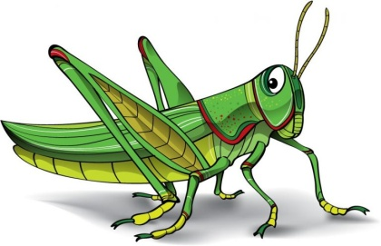
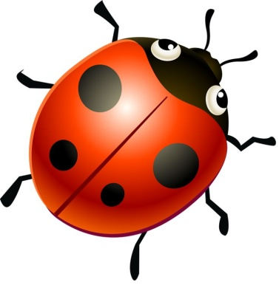
Физическое развитие
«Вот и лето к нам пришло!
Солнце греет так тепло!
Предложить ребенку поиграть на летней волшебной полянке.
На этой полянке живут кузнечики
(показать как прыгают кузнечики)
На этой полянке живет божья коровка, предложить поиграть с ней
Подвижная игра «Догони божью коровку»
Сколько насекомых повстречалось на волшебной полянке (вместе с ребенком называть их и показать), потому что наступило лето и они прилетели на солнышко погреться
Подвижная игра «Я и солнышко»
Выполнять движения, в соответствии с текстом:
Ласковое солнышко ( идти)
Светит на дорожку
Покажу я солнышку
Все свои ладошки
(остановиться, показать правую, левую ладошки по очереди, поворачивая
все свои ладошки, кисти рук)
Покажу я солнышку
Розовые щечки (потереть кулачками щечки)
Круглые, румяные,
Словно колобочки!
Правую, левую,
Щечки – колобочки!
На носу от солнышка
Рыжие веснушки!
Греются на солнышке (погладить ушки)
Маленькие ушки,
Правое, левое,
Маленькие ушки!
Вот и встретили мы лето, оно зеленью одето, снова лето к нам пришло –
Это очень хорошо!

Slide 7
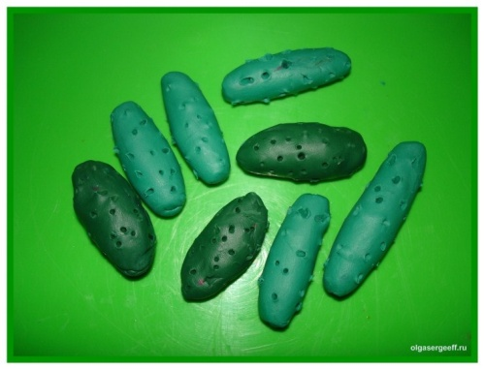
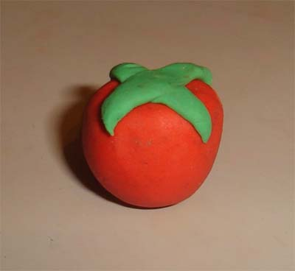
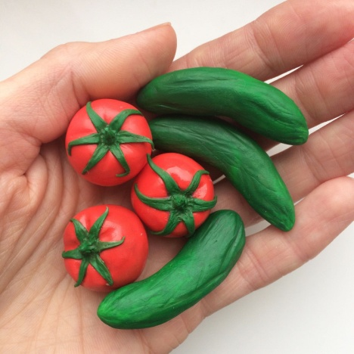
Лепка «Салат из огурцов и помидоров»
Предложить слепить прямым раскатыванием из зеленого пластилина огурец, круговым раскатыванием из красного пластилина помидоры. Затем разрезать вылепленные овощи на кусочки и сложить на тарелочку. Сверху посыпают зеленью - разорванной на мелкие кусочки салфеткой зеленого цвета.
Пример

